Slide 1


ỦY BAN NHÂN DÂN QUẬN LONG BIÊN
TRƯỜNG MẦM NON THẠCH CẦU
KHÁM PHÁ KHOA HỌC
Đề tài: Tìm hiểu về một số loại nước ép
Lứa tuổi: 5-6 tuổi
Giáo viên: Nguyễn Thị Kim Chi

Slide 2

Cô cùng trẻ đọc bài: Vè trái cây

Slide 3

Cô giới thiệu với trẻ về một sô loại nước ép

Slide 4
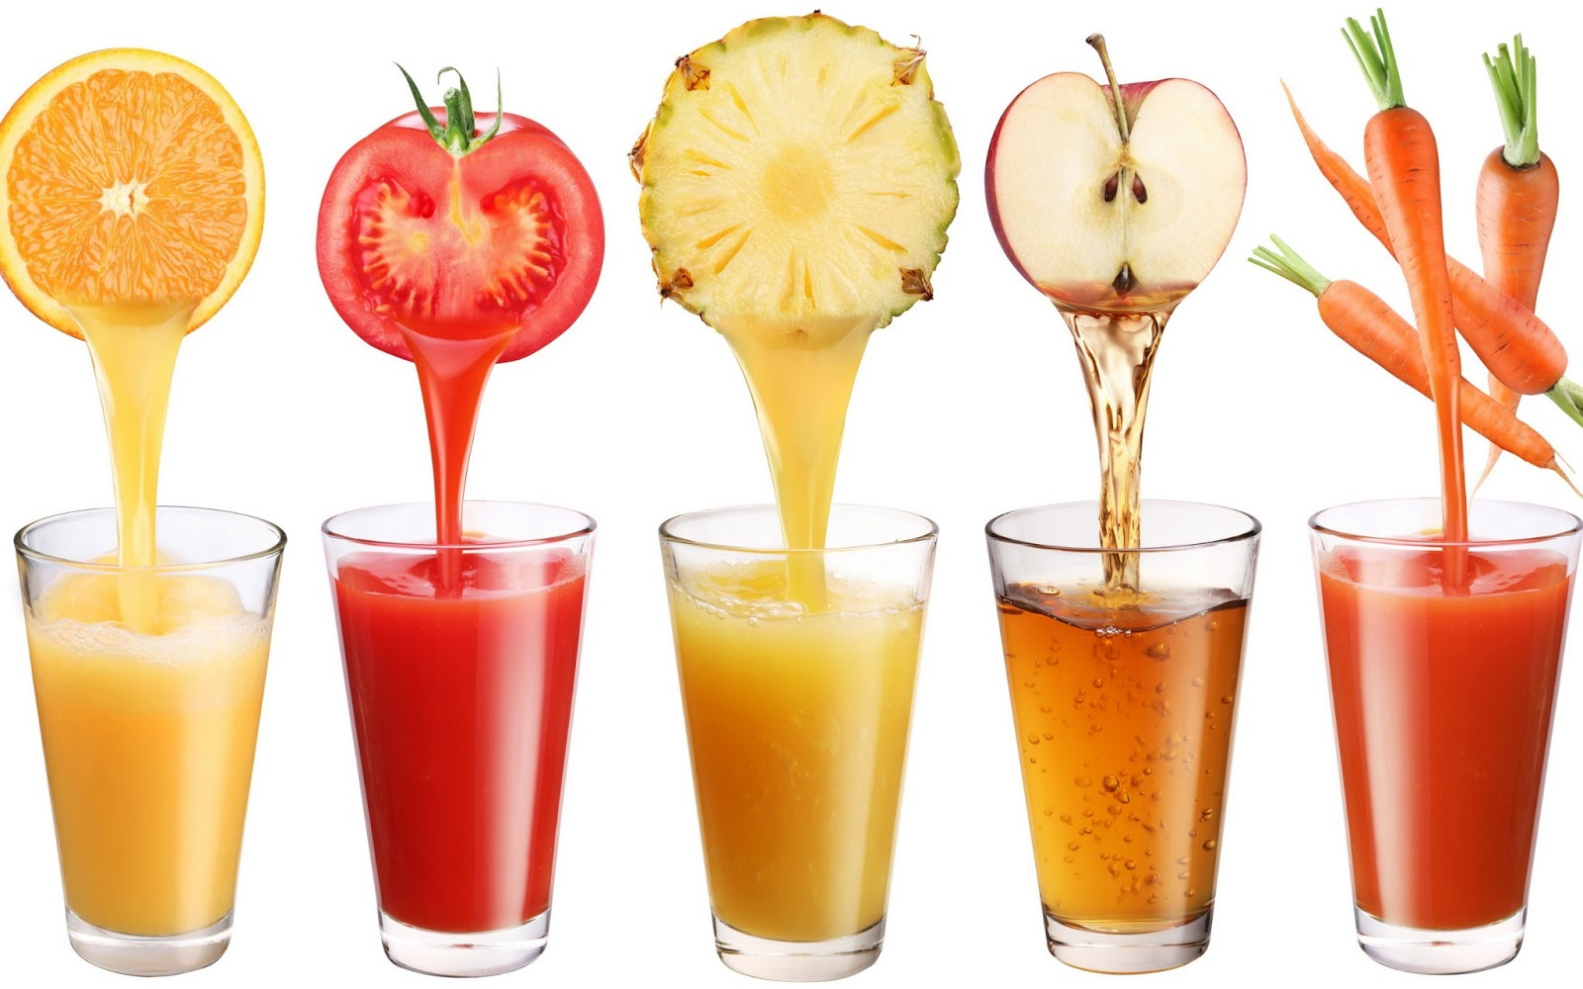

Slide 5

Nước ép dứa

Slide 6
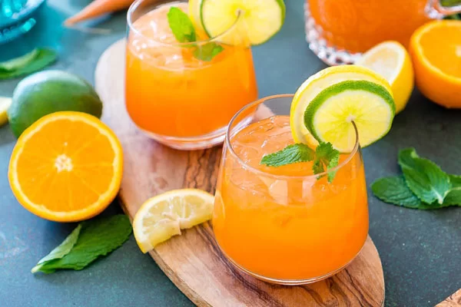
Nước ép cam

Slide 7
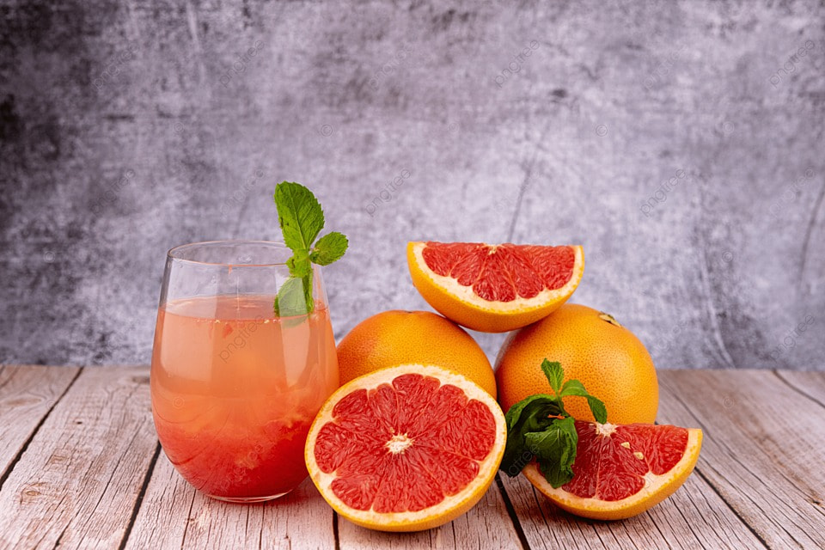
Nước ép bưởi

Slide 8
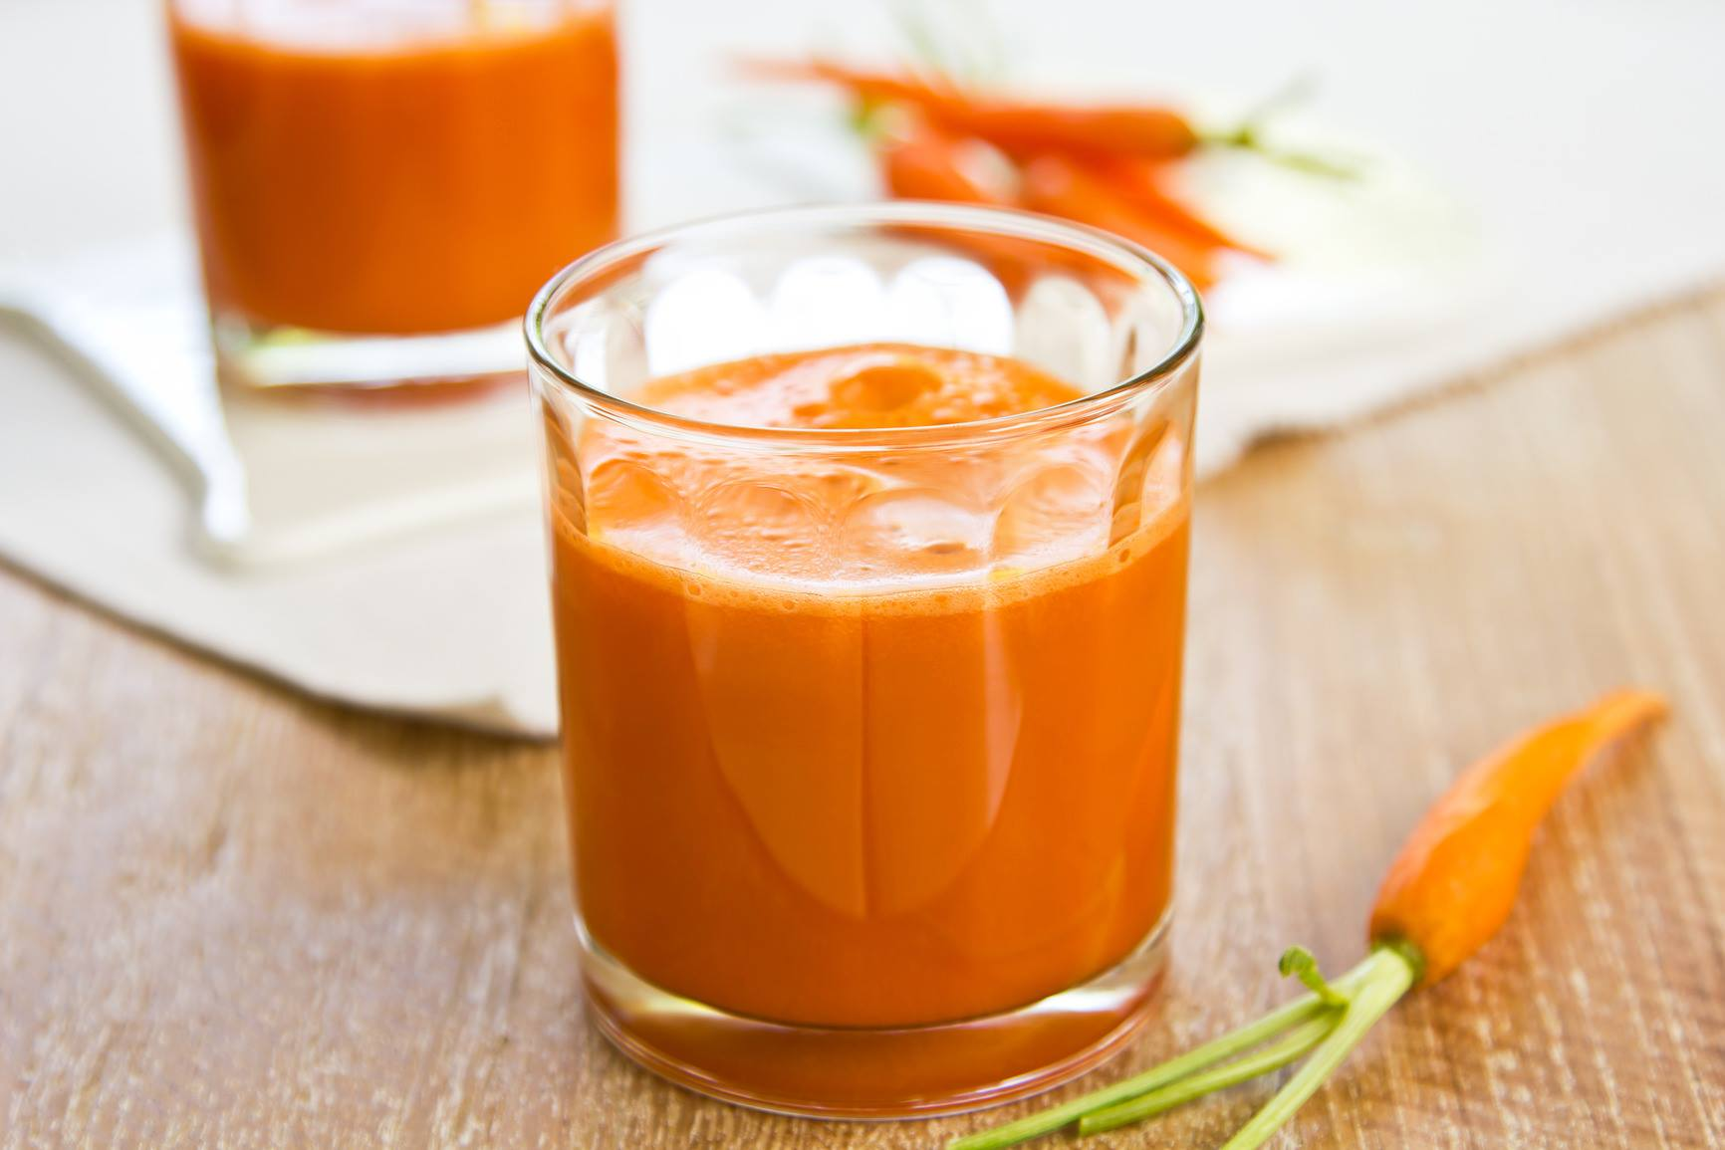
Nước ép cà rốt

Slide 9

Trẻ trải nghiệm ép nước cùng cô

